Slide 1
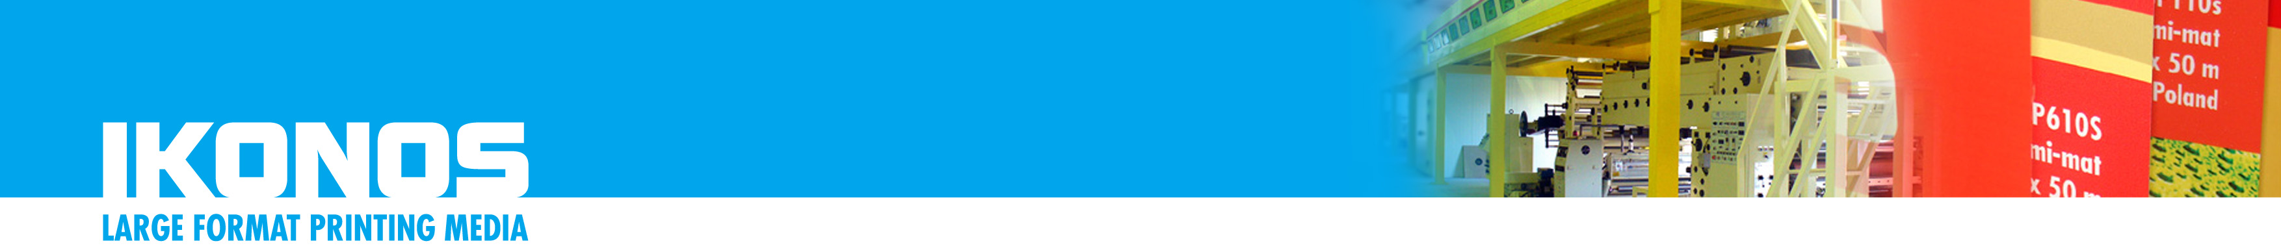
Atrament ŻYWICZNY
Mutoh UMS
Opole 2017

Slide 2


Kluczowe cechy
  Specyfikacja Mutoh
  Atrament na bazie eteru
  Oryginalny skład chemiczny atramentu:
  Atrament specjalnie tworzony dla Mutoh i tylko z Mutoh
  Jedyny na rynku atrament na bazie żywic
  Europejski certyfikat EUROFINS

Slide 3

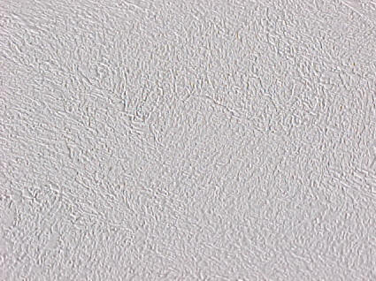
Mutoh UMS NanoResin
Pigment & Resin tylko częściowo rozpuszcza media
VINYL
KLEJ
Przekrój niepowleczonych vinyli

Slide 4
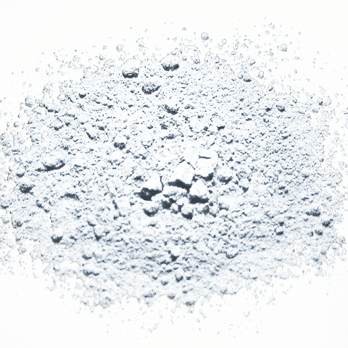
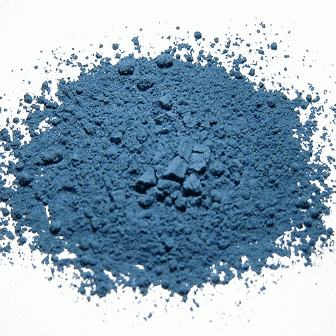
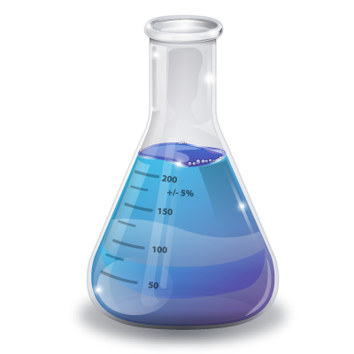
Innowacyjny/zmodyfikowany skład atramentu

Slide 5
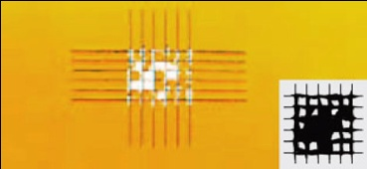

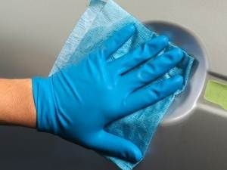
Istota, moc żywic (RESINS)
Żywica (resin) „klei” pigmenty ze sobą i pozwala pigmentom na trwalsze przyleganie do podłoża
Funkcje żywicy:
Kompatybilność z mediami
Wysoka odporność na ścieranie
Wysoka odporność chemiczna
Lepkość tuszu
Wysoka szybkość schnięcia atramentu
Zachowanie efektu połysku (gloss)
Niższa częstotliwość konserwacji plotera

Slide 6
Universal MS: unikalny mix żywic (resin)
Atrament z pojedynczą żywicą ➔ “Klasycznie”
Pojedyncza stała warstwa,
Mniejsza różnorodność mediów,
Mniejsza kontrola właściwości fizycznych,
Resin1
Pigment
Atrament multi żywiczny ➔ UMS
Podłoże
Warstwa ze zmieszanych żywic i mniej żywic na typ,
Duża różnorodność mediów,
Większa kontrola właściwości fizycznych.
Resin1
Resin2
Resin 3
Resin 4
Pigment
Podłoże

Slide 7
Innowacyjny/zmodyfikowany skład atramentu - cztery rodzaje żywic

Slide 8
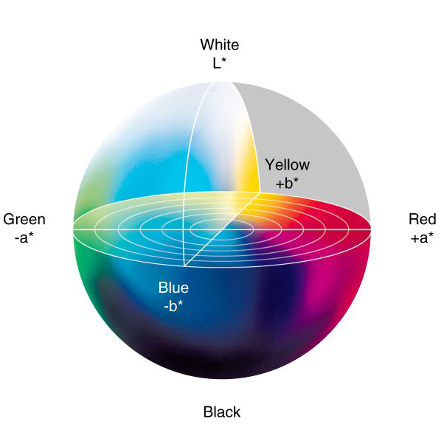
Pigmenty
Pigmenty określają kolor – 82% pokrycia PANTONE C
Pigment wpływa na trwałość na zewnątrz
Pigmenty UMS są rozcierane do rozmiaru nano
Znaczenie:
  Rozmiar i kształt częściowo określa, jak łatwo atrament może być „wystrzeliwany” z dyszy
  Mniejsze pigmenty ➔ Mniejsze zatykanie dyszy

Slide 9
Co to jest nano rozmiar pigmentu?
“Małe rzeczy”: pomiędzy 0.000000001 mm - 0.0000001 mm
Wielkość cząstek nano jest…
… do piłki nożnej, jest jak piłka nożna do …
… kuli ziemskiej

Slide 10

Unikalne Argumenty Zakupowe
  Bezwonny,
  Doskonała aplikacja wydruków, odporność na „zdzieranie”: odporność bliska MildSolvent,
  Minimalne, powierzchniowe uszkodzenia podczas aplikacji,
  Większa odporność na: alkohol, środki czyszczące…
  Mniejsza częstotliwość czyszczenia drukarki,
  Optymalna jakość – także przy większych prędkościach wydruku,
  Resin / solvent mix dostosowany do nowej chemii PVC
  (REACH impact)
  Gamut kolorystyczny : większy niż Eco Ultra & MSU,
  Klasyfikacja atramentu X_{i} zamiast X_{n},
  Dostosowany do najnowszej generacji głowic jak i do już zainstalowanych ploterów.

Slide 11

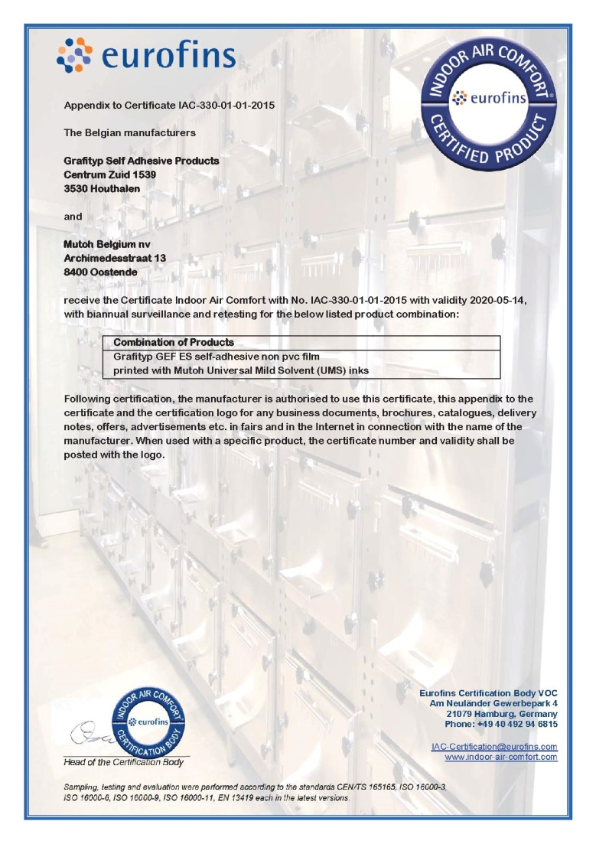
Certyfikat atramentu Mutoh UMS druk do wewnątrz np. tapety

Slide 12
DZIĘKUJĘ ZA UWAGĘ!!

